Slide 1
Baccalauréat professionnel
« Organisation de transport de marchandises » (Bac pro OTM)
- L’épreuve E32 -

Slide 2
Le référentiel d’évaluation
À chaque bloc de compétences, correspond une unité de certification :
Pôle d’activité 3
La contribution a l’amélioration de l’activité de transport
Exploitation
Bloc de compétences 3
Contribuer a l’amélioration de l’activité de transport
Épreuve E32
Contribution a l’amélioration de l’activité de transport

Slide 3
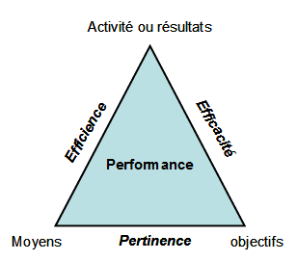
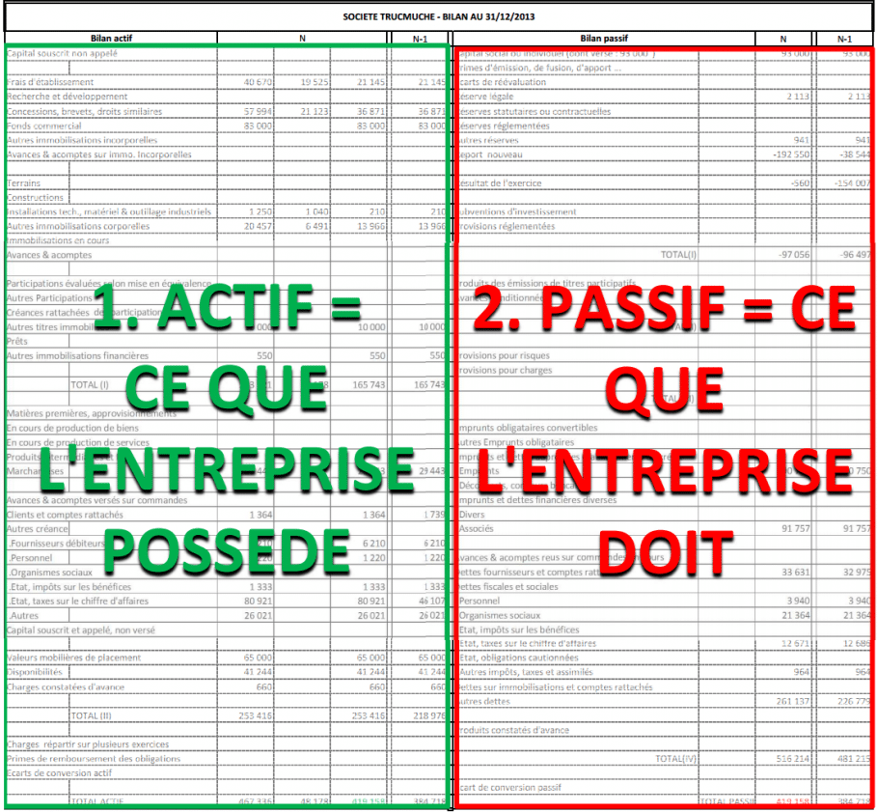
Épreuve E32 : Contribution a l’amélioration
de l’activité de transport
Les finalités de l’épreuve
Mobiliser des compétences dans le cadre d’une mise en situation
Exploitation
Temps de conduite
et Temps de repos
Notes:
Préciser l’importance de ce savoir.
Un élève qui envisage l’entrepreneuriat et la création d’entreprise pourra obtenir une attestation de capacité professionnelle en transport léger de marchandises en déposant un dossier à la DREAL

Slide 4
Épreuve E32 : contribution à l’amélioration
de l’activité de transport
Le contenu
Compétence C3.1
Contrôler les engagements contractuels avec le client/donneur d’ordre
Compétence C3.3
Actualiser les tableaux de bord liés à l’activité de transport
Compétence C3.4
Contribuer à l’amélioration de la performance de l’entreprise
Compétence C3.2
Participer à la gestion des moyens matériels et humains
Notes:
Préciser l’importance de ce savoir.
Un élève qui envisage l’entrepreneuriat et la création d’entreprise pourra obtenir une attestation de capacité professionnelle en transport léger de marchandises en déposant un dossier à la DREAL

Slide 5
Épreuve E32 : contribution à l’amélioration
de l’activité de transport
Les critères d’évaluation
Les critères d’évaluation du référentiel de compétences du bloc C3
Notes:
Préciser l’importance de ce savoir.
Un élève qui envisage l’entrepreneuriat et la création d’entreprise pourra obtenir une attestation de capacité professionnelle en transport léger de marchandises en déposant un dossier à la DREAL

Slide 6
Épreuve E32 : contribution à l’amélioration
de l’activité de transport
Candidat voie scolaire LP ou CFA habilité
Les modes d’évaluation : le CCF
Coefficient : 4
PFMP, expériences professionnelles vécues, relations avec professionnels
Situation 1 :
Analyse de documents professionnels
1 dossier
2 documents professionnels
C3.1
2 documents professionnels
C3.2
Entretien
Choix motivé des documents
Questionnement par le jury
2 documents professionnels
C3.3
Notes:
Préciser l’importance de ce savoir.
Un élève qui envisage l’entrepreneuriat et la création d’entreprise pourra obtenir une attestation de capacité professionnelle en transport léger de marchandises en déposant un dossier à la DREAL

Slide 7
Épreuve E32 : contribution à l’amélioration
de l’activité de transport
Candidat voie scolaire LP ou CFA habilité
Les modes d’évaluation : le CCF
Coefficient : 4
Une situation professionnelle observée ou vécue
Situation 2 :
La contribution a l’amélioration de l’activité transport
C3.4
- La démarche qualité
- Les certifications obligatoires
- La démarche de la RSE
- La prévention des risques professionnels
- La rentabilité financière
1 dossier
10 pages
- Décrire une démarche d’amélioration
- Proposer une ou plusieurs actions améliorant l’existant
Entretien
Présentation entreprise, service, situation professionnelle, constats, axes d’amélioration
Questionnement par le jury : pertinence des constats et cohérence des solutions
Notes:
Préciser l’importance de ce savoir.
Un élève qui envisage l’entrepreneuriat et la création d’entreprise pourra obtenir une attestation de capacité professionnelle en transport léger de marchandises en déposant un dossier à la DREAL

Slide 8
Épreuve E32 : contribution à l’amélioration
de l’activité de transport
Candidat de la formation professionnelle continue dans un établissement public habilité
Les modes d’évaluation : épreuve orale
Coefficient : 4
PFMP, expériences professionnelles vécues, relations avec professionnels
Situation 1 :
Analyse de documents professionnels
2 documents professionnels
1 dossier professionnel
C3.1
2 documents professionnels
C3.2
Entretien
Choix motivé des documents : 10 min
Questionnement par le jury : 15 min
2 documents professionnels
C3.3
Notes:
Préciser l’importance de ce savoir.
Un élève qui envisage l’entrepreneuriat et la création d’entreprise pourra obtenir une attestation de capacité professionnelle en transport léger de marchandises en déposant un dossier à la DREAL

Slide 9
Épreuve E32 : contribution à l’amélioration
de l’activité de transport
Candidat de la formation professionnelle continue dans un établissement public habilité
Les modes d’évaluation : le CCF
Coefficient : 4
Une situation professionnelle observée ou vécue
Situation 2 :
La contribution a l’amélioration de l’activité transport
C3.4
- La démarche qualité
- Les certifications obligatoires
- La démarche de la RSE
- La prévention des risques professionnels
- La rentabilité financière
1 dossier
10 pages
- Décrire une démarche d’amélioration
- Proposer une ou plusieurs actions améliorant l’existant
Entretien 10 min
Présentation entreprise, service, situation professionnelle, constats, axes d’amélioration
Questionnement par le jury : 15 min
pertinence des constats et cohérence des solutions
Notes:
Préciser l’importance de ce savoir.
Un élève qui envisage l’entrepreneuriat et la création d’entreprise pourra obtenir une attestation de capacité professionnelle en transport léger de marchandises en déposant un dossier à la DREAL

